Slide 1
Economia para Computação
Prof. Gerson Nassor Cardoso
gersonnassor@usp.br

Slide 2
Contabilidade Nacional
Quantificar os agregados econômicos: produto, renda e despesa.
Inflação - https://www.youtube.com/watch?v=0us8Oq7TeUg

Slide 3
Produto - produção total de bens e serviços finais que são produzidos por uma sociedade num determinado período.
Renda - renda pessoal ou consumo das famílias - somatório das remunerações recebidas pelos proprietários dos fatores de produção como retribuição pela utilização de seus serviços na atividade produtiva. Ex: salário, aluguéis, juros, lucros.
Renda pessoal disponível (RPD) é a renda com que as famílias contam para poderem consumir.
Poupança (S) é a parte da RPD que não foi consumida. Renda(D) = C + S; W - salários - remuneração do fator de produção trabalho (comissões, honorários de profissionais liberais, ordenados dos executivos, mesmo que não assalariados); J - juros - prêmio pago aos detentores de recursos por abrir mão da preferência pela liquidez; A - aluguéis - remuneração dos proprietários dos recursos naturais
L - lucros - remuneração do fator de produção capital; Renda(D) = W + J + A + L
Despesas - é o total dos gastos efetuados pelos agentes econômicos na aquisição de bens e serviços produzidos pela sociedade.

Slide 4
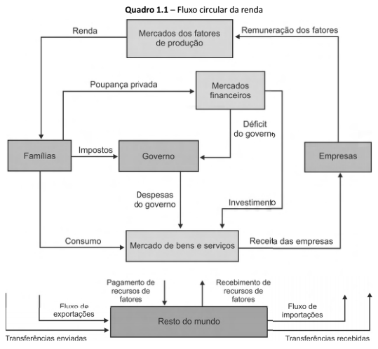

Slide 5
Investimento - refere-se os gastos voltados para a ampliação da capacidade produtiva da economia. Investimento Bruto = Formação Bruta de Capital Fixo + Variação de Estoque
Formação bruta de capital fixo refere-se à ampliação da capacidade produtiva futura de uma economia.
Variações positiva de estoque são bens produzidos e não vendidos no período, para serem vendidos no futuro. Por significarem um acréscimo ao patrimônio da sociedade, tais variações são computadas como investimentos.
Investimento Bruto
(-) depreciação
(=) Investimento Líquido
Depreciação - uma parte dos bens de capital em uso na economia poder sofrer desgastes física ou obsolescência. Isso configurará um decréscimo no estoque de capital denominado depreciação.

Slide 6
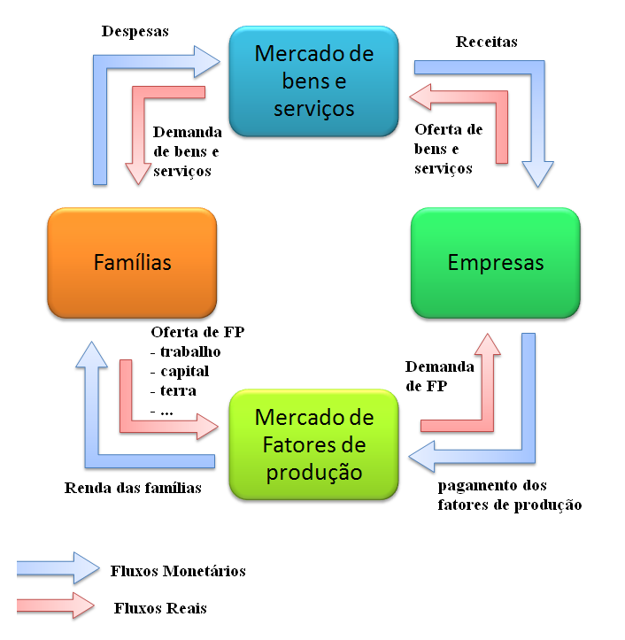
ECONOMIA FECHADA SEM GOVERNO
Renda = Consumo + Poupança
R = C + S
Despesa = Consumo + Investimento
D = C + I
Como PRODUTO(Y) = RENDA = DESPESA
C + I = C + S
I = S
S + C = Y = C+ I

Slide 7
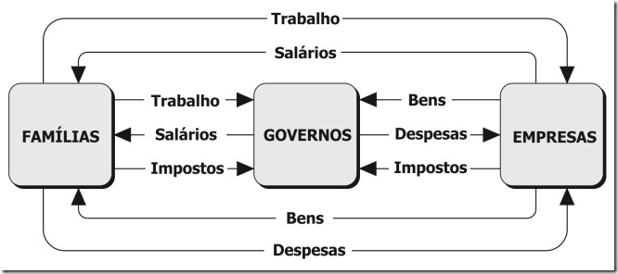
ECONOMIA FECHADA COM GOVERNO
Produto preços de mercado = produto a custos de fatores + impostos indiretos – subsídios
Renda_{pm} R = Y Produto_{pm}
T + S + C = Y =C + I + G
Y = DA
S + T = I + G
S + (T - G) = I
T – G = Sg
S + Sg = I
Receita Líquida do Governo – T
T= impostos indiretos + impostos diretos+ contribuições
sociais+ taxas +outras receitas –transferências –subsídios
Poupança do Governo : Sg
G – gastos do governo

Slide 8
Déficit Público e Dívida Pública
Resultado Público = Receitas – Despesas
Resultado > 0 : Superávit
Resultado < 0 : Déficit

Slide 9
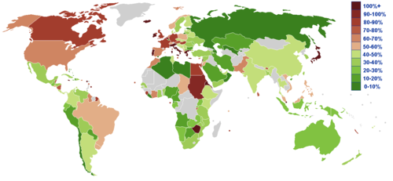
Dívida Pública é o conjunto de obrigações financeiras do setor público contraídas junto a terceiros para cobrir déficits, ou seja, quando as receitas de um determinado ente público não são suficientes para arcar com todas as despesas
Dados de 2011:

Slide 10
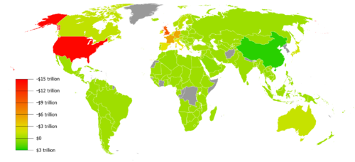

Slide 14
NFSP: Necessidade de Financiamento do Setor Público
O Déficit Público
PRIMÁRIO: despesas não financeiras menos receitas não financeiras do setor público ou o déficit nominal menos o pagamento de juros nominais.
Déficit Primário = G – T
OPERACIONAL: déficit primário mais pagamento de juros reais ou o déficit nominal menos a correção monetária da dívida pública.
Déficit Operacional = G – T + rD
Onde r é a taxa real de juros e D é o estoque de dívida pública
NOMINAL: déficit primário mais pagamento de juros nominais ou déficit operacional mais a correção monetária da dívida pública.
Déficit Nominal = G – T + iD
Onde i é a taxa nominal de juros.

Slide 15
Déficit público = variação da dívida do governo + variação do valor dos ativos + variação da moeda.
A variação da dívida pública é equivalente ao gasto público menos a receita pública: G –T;
A variação dos ativos expressa as compras e vendas de ativos pelo governo;
A variação da moeda refere-se à variação de Base Monetária M1
Base Monetária M1 : Papel Moeda + Depósitos a Vista
Déficit público < 0 então, a Política Fiscal é contracionista.
Déficit público > 0 então a Política Fiscal é expansionista.

Slide 16
Juros nominais, serviço da dívida
Déficit Operacional

Slide 18
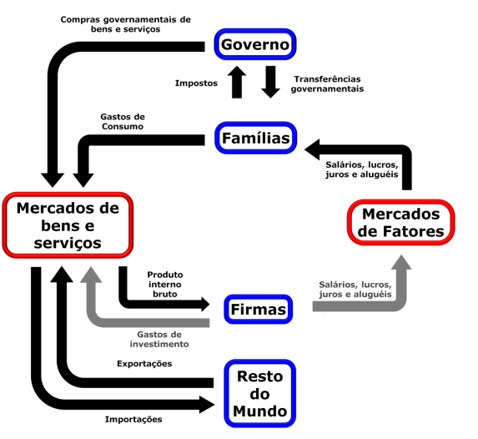
ECONOMIA ABERTA COM GOVERNO
DA = C + ii + G + (X – M)
RLEE + T + S + C = Y =C + I + G + (X – M)
RLEE + (M –X) + T – G + S = I
Sext + Sg + S = I
I = Ip + Ig
PNB = PIB – RLEE
PNB = PIB + PLRE

Slide 19
PIB nominal (PQ) representa o valor monetário total dos bens e serviços finais produzidos num país
num dado ano, em que os valores são expressos em termos de preços de mercado de cada ano.
PIB real (Q) retira a variação dos preços do PIB nominal e calcula o PIB em termos das quantidades
de bens e serviços.
PIB nominal = preço atual (P) x produção (Q)
PIB real = produção x preço do ano base ou
PIB real = PIB nominal / Índice de Preços

Slide 20
Deflator do PIB (deflator implícito de preços) é uma medida do nível de preços de todos os bens e serviços novos, produzidos internamente, em uma economia.
Deflator do PIB = PIB Nominal / PIB real
 | Indústria |  | Serviços |  | Agricultura
Ano | Quantidade | Preço médio | Quantidade | Preço médio | Quantidade | Preço médio | PIB Nominal | PIB real | Deflator
2016 | 100 | R$ 2,00 | 80 | R$ 1,00 | 100 | R$ 0,50 | R$ 330,00 | R$ 330,00 | 1
2017 | 150 | R$ 2,00 | 60 | R$ 1,50 | 90 | R$ 0,70 | R$ 453,00 | R$ 405,00 | 1,118
2018 | 200 | R$ 3,00 | 100 | R$ 1,50 | 120 | R$ 1,00 | R$ 870,00 | R$ 560,00 | 1,554

Slide 21
1.
https://veja.abril.com.br/blog/mailson-da-nobrega/o-deficit-publico-atingiu-r-563-bilhoes-e-nao-r-156-bilhoes/
https://www.cartamaior.com.br/?/Editoria/Economia/Divida-Publica-mitos-e-realidade/7/35396
https://www1.folha.uol.com.br/mercado/2018/10/setor-publico-tem-deficit-primario-de-r-246-bi-em-setembro-pior-que-expectativa.shtml

Slide 22
2.
https://noticias.uol.com.br/politica/eleicoes/2018/noticias/2018/10/28/paulo-guedes-economista-bolsonaro.htm
http://agenciabrasil.ebc.com.br/economia/noticia/2018-07/aumento-da-divida-publica-desafia-proximo-presidente
https://www.cartamaior.com.br/?/Editoria/Economia/Divida-Publica-mitos-e-realidade/7/35396

Slide 23
http://terracoeconomico.com.br/entendendo-divida-publica-brasileira

Slide 24
Grupo 1 apresenta
Grupo 2 pergunta ao grupo 1
Grupo 3 comenta a resposta
Grupo 2 apresenta
Grupo 3 pergunta ao grupo 2
Grupo 1 comenta a resposta
Grupo 3 apresenta
Grupo 1 pergunta ao grupo3
Grupo 2 comenta a resposta

Slide 25
Economia para Computação
Lista de Exercícios 8 – Macroeconomia
Parte I
Com base nos textos discutidos em sala de aula responda:
1 – Diferencie dívida bruta e dívida líquida.
2 – Como se desenvolvem as dívidas brutas e líquidas?
3 – Diferencie as duas abordagens da dívida pública apresentadas.
4 – Qual a função da dívida pública, de acordo com as óticas apresentadas?
5 – O que investidores e cidadãos esperam do fluxo, do uso, do endividamento público?
6 – Por que razão países ricos possuem elevada razão dívida pública / PIB e países emergentes uma menor razão?

Slide 26
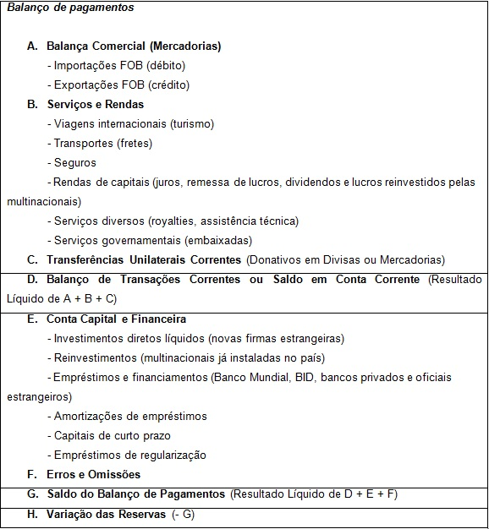
Balanço de Pagamentos

